Slide 1
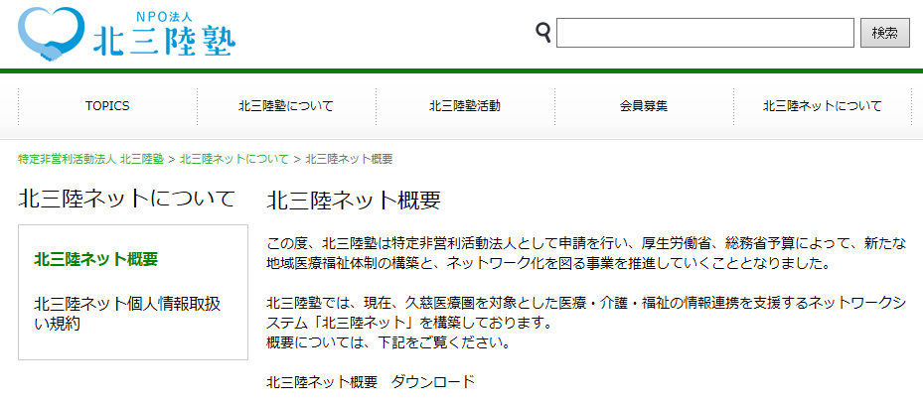


Slide 2
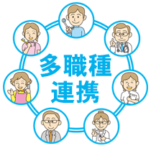
●久慈病院や他の医療機関で
「他職種連携」北三陸ネットについて説明を受けたことがありますか？

Slide 3
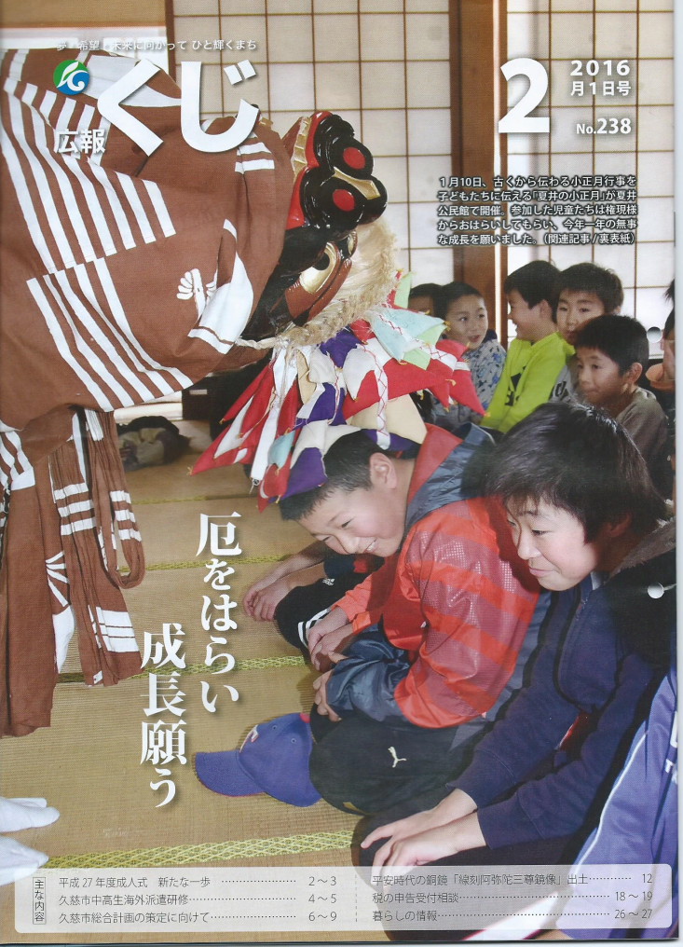
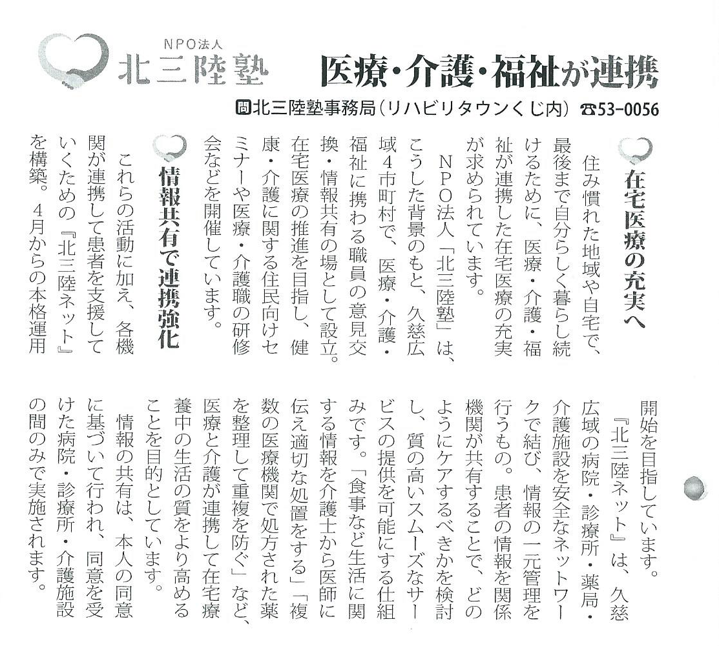
これは
広報にも掲載されました。

Slide 4
これは
広報にも掲載されました。

Slide 5

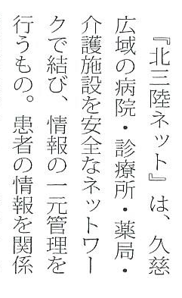
これは
広報にも掲載されました。

Slide 6
●ですが、まだ他職種連携を
よくご存じでない方が多いので
少しお時間をとって
ここで説明させて頂きます。
また、
「かかりつけ医・薬局」ついて
少しご質問させて頂きます。

Slide 7
●すでに他の医療機関で説明を
受けた方はお申しつけ下さい。

Slide 8
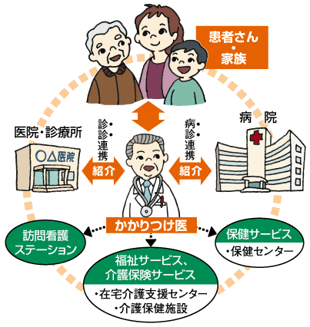
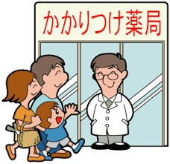
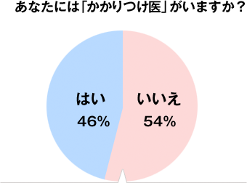
●現在、久慈医療圏に
「かかりつけ医院」 や
「かかりつけ薬局」 が
ありますか。

Slide 9

●お薬を
病院や薬局でもらっている人は
「お薬手帳」をもっていますか。

Slide 10
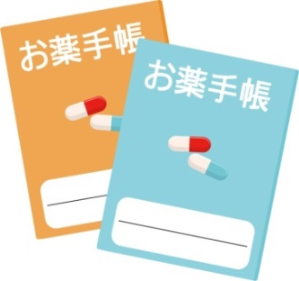
●それは、
医療機関にかかる時や介護施設に
入所になる時には
提示を求められますので
必ず持ち歩いて下さい。

Slide 11

●お薬手帳の提示は、
薬剤の重複を避けることや
薬剤によっては
その日の治療内容や投薬内容が変わる場合もあるので
必要になります。

Slide 12
●現在も他職種での連携は
行われています。
・・・・ですが
まだまだ十分とはいえません。

Slide 13
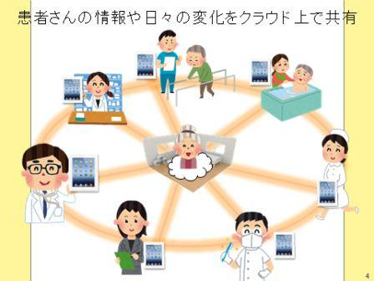
●それをより有効にするために
久慈医療圏で
久慈病院を中心にした
医療ネットワーク（北三陸ネット）が
構築されました。

Slide 14
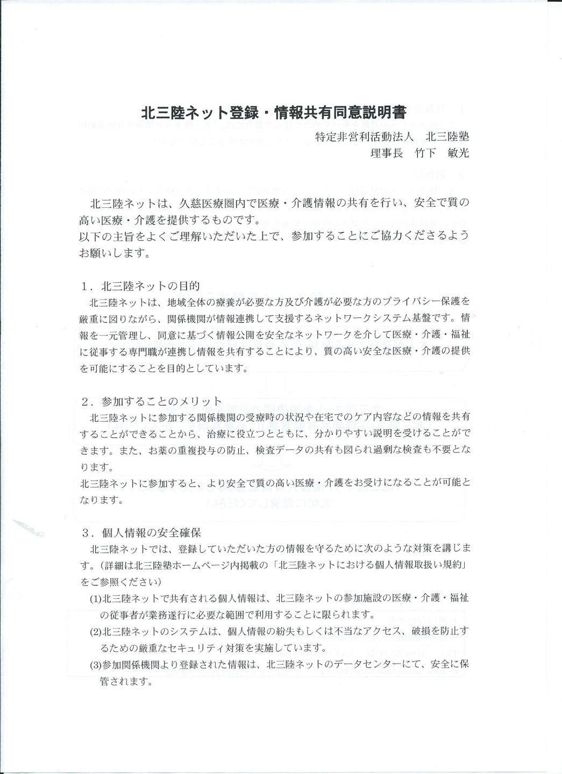
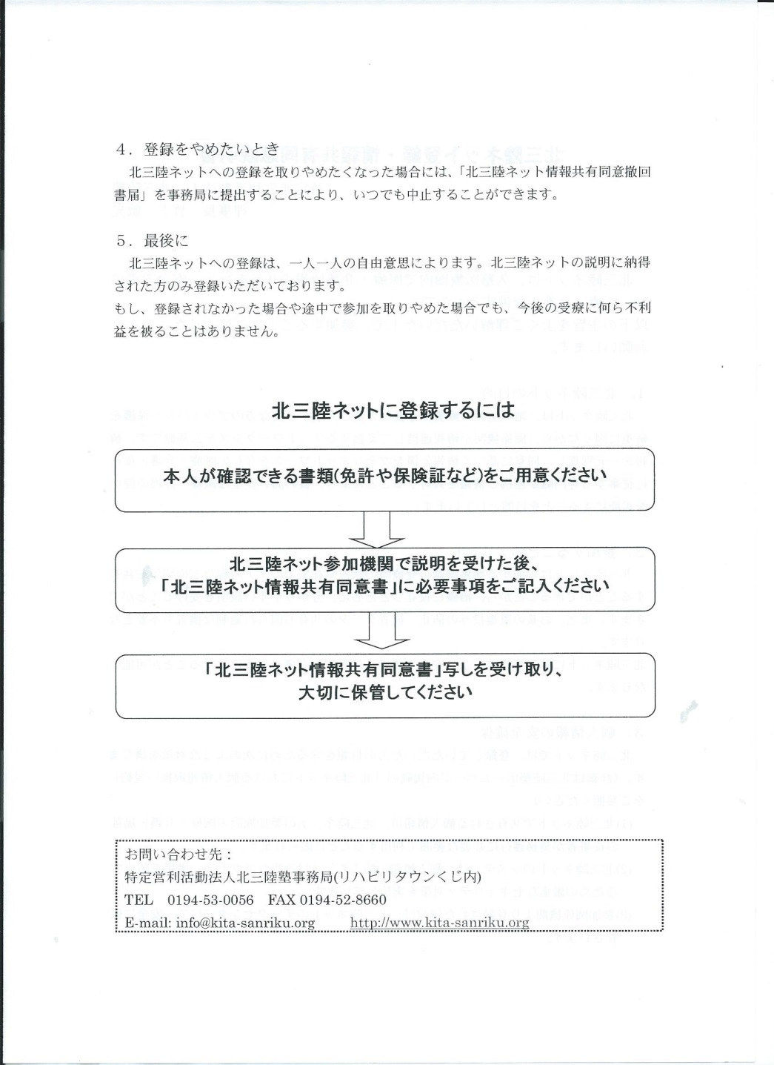
後で詳細を書いたものをお渡ししますが・・
細かい文書ですので
ここでわかりやすくご説明します。

Slide 15

北三陸ネットとは
ごく簡単にいいますと
久慈医療圏で一部の医療情報を共有して他職種の連携を図り安全で質の高い医療・介護を提供するためのものです。

Slide 16
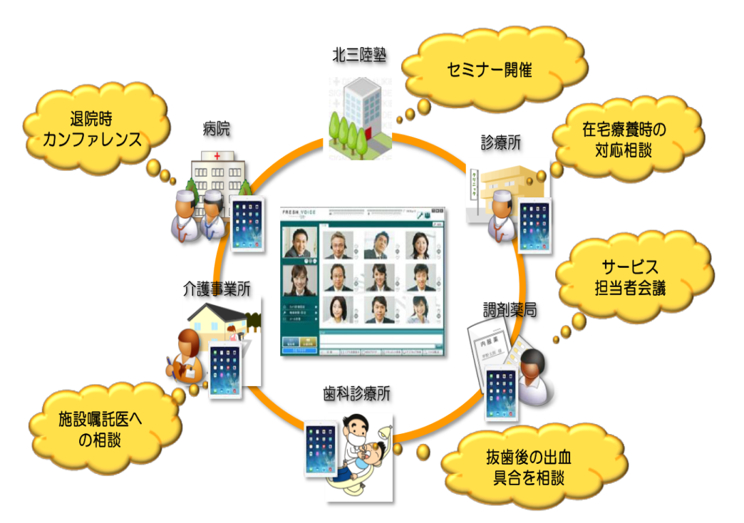
この図のような感じで連携されます。

Slide 17
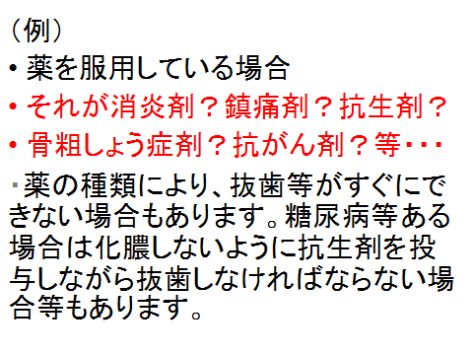
たとえば
歯科医院や一般の診療所を
受診した場合

Slide 18
（例）
薬を服用している場合
それがどんな薬なのか
（消炎剤？鎮痛剤？抗生剤？骨粗しょう症剤？抗がん剤？）
・・・よくわからないのが患者さんです。
・その薬の種類によっては、抜歯や手術等がすぐにできない場合もあります。
・糖尿病等ある場合は化膿しないように抗生剤を投与しながら抜歯や手術をしなければならない場合もあります。

Slide 19
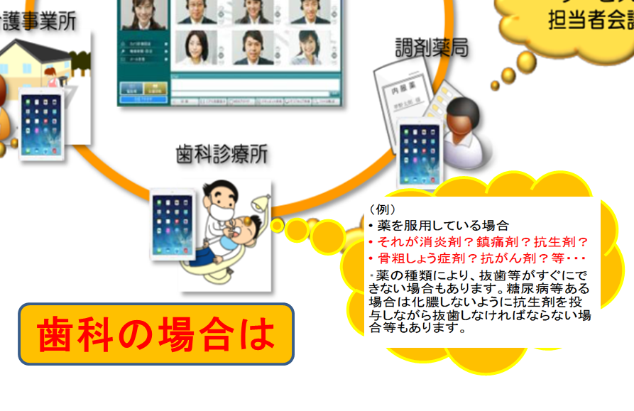
このような情報を
北三陸ネットで連携することで
知ることが可能になります。
歯科医院や一般の診療所を
受診した場合

Slide 20


速やかな
紹介状の送付等
歯科医院や一般の診療所を
受診した場合

Slide 21
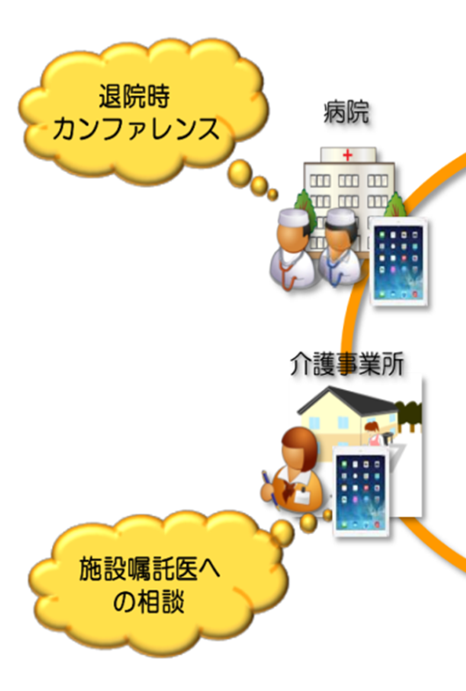
病院や嘱託医へ
の相談

Slide 22
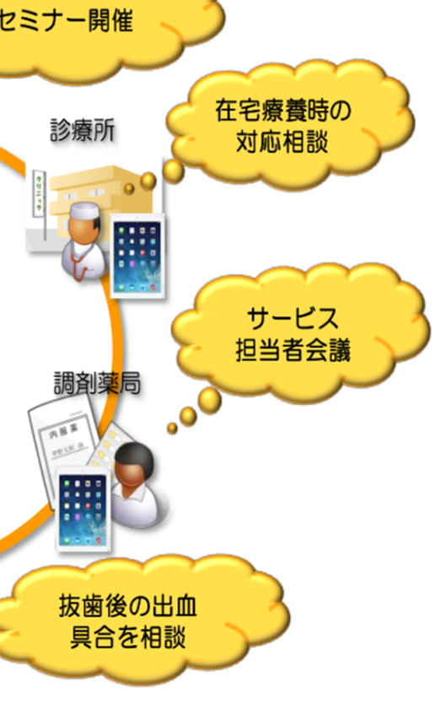
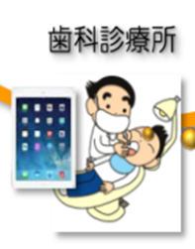
薬剤を整理して重複の確認

Slide 23
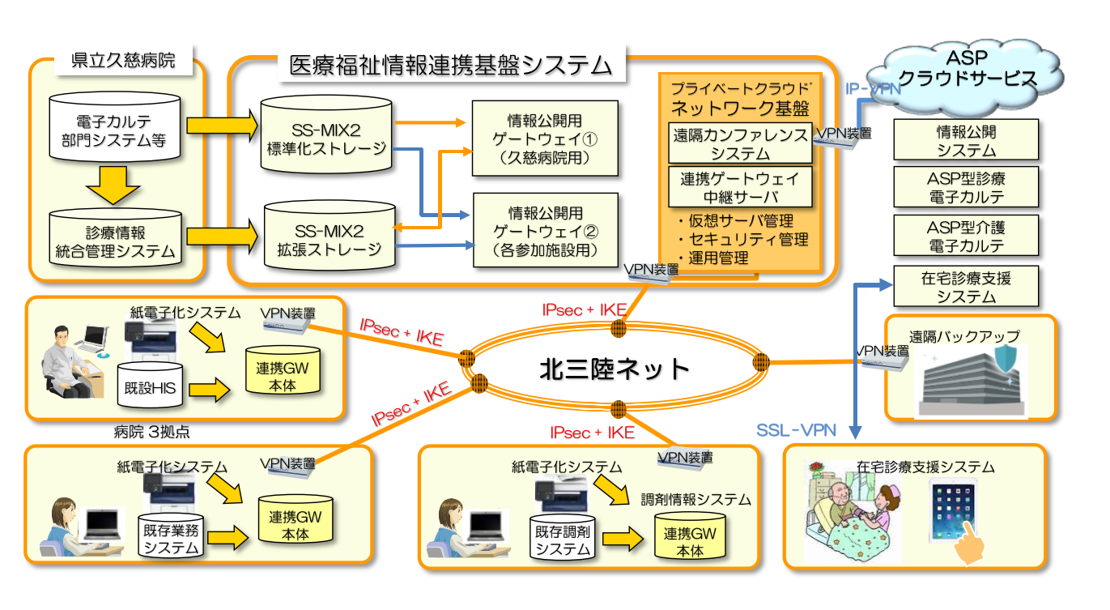
北三陸ネットは独自の回線で行われます。
通常のインターネットとは別の

Slide 24
●以上が北三陸ネットの説明ですが
これには各自のかかりつけ医の登録が必要になりますので
もし、ご理解頂ければここで登録します。
ここで登録しておくと
他の施設で説明されても
すでに登録してますといえば結構です。
（登録しても削除は簡単にできます。）

Slide 25
●以上が北三陸ネットの説明ですが
これには各自のかかりつけ医の登録が必要になりますので
もし、ご理解頂ければここで登録します。
ここで登録しておくと
他の医療機関で説明されても
すでに登録してますといえば結構です。
（登録しても削除は簡単にできます。）

Slide 26
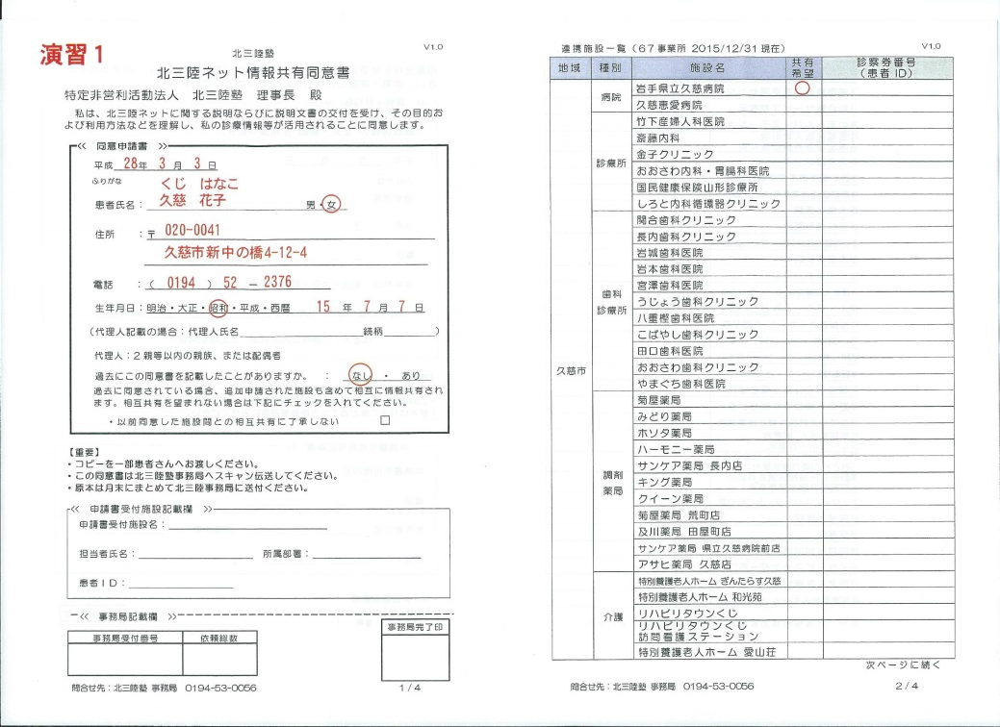
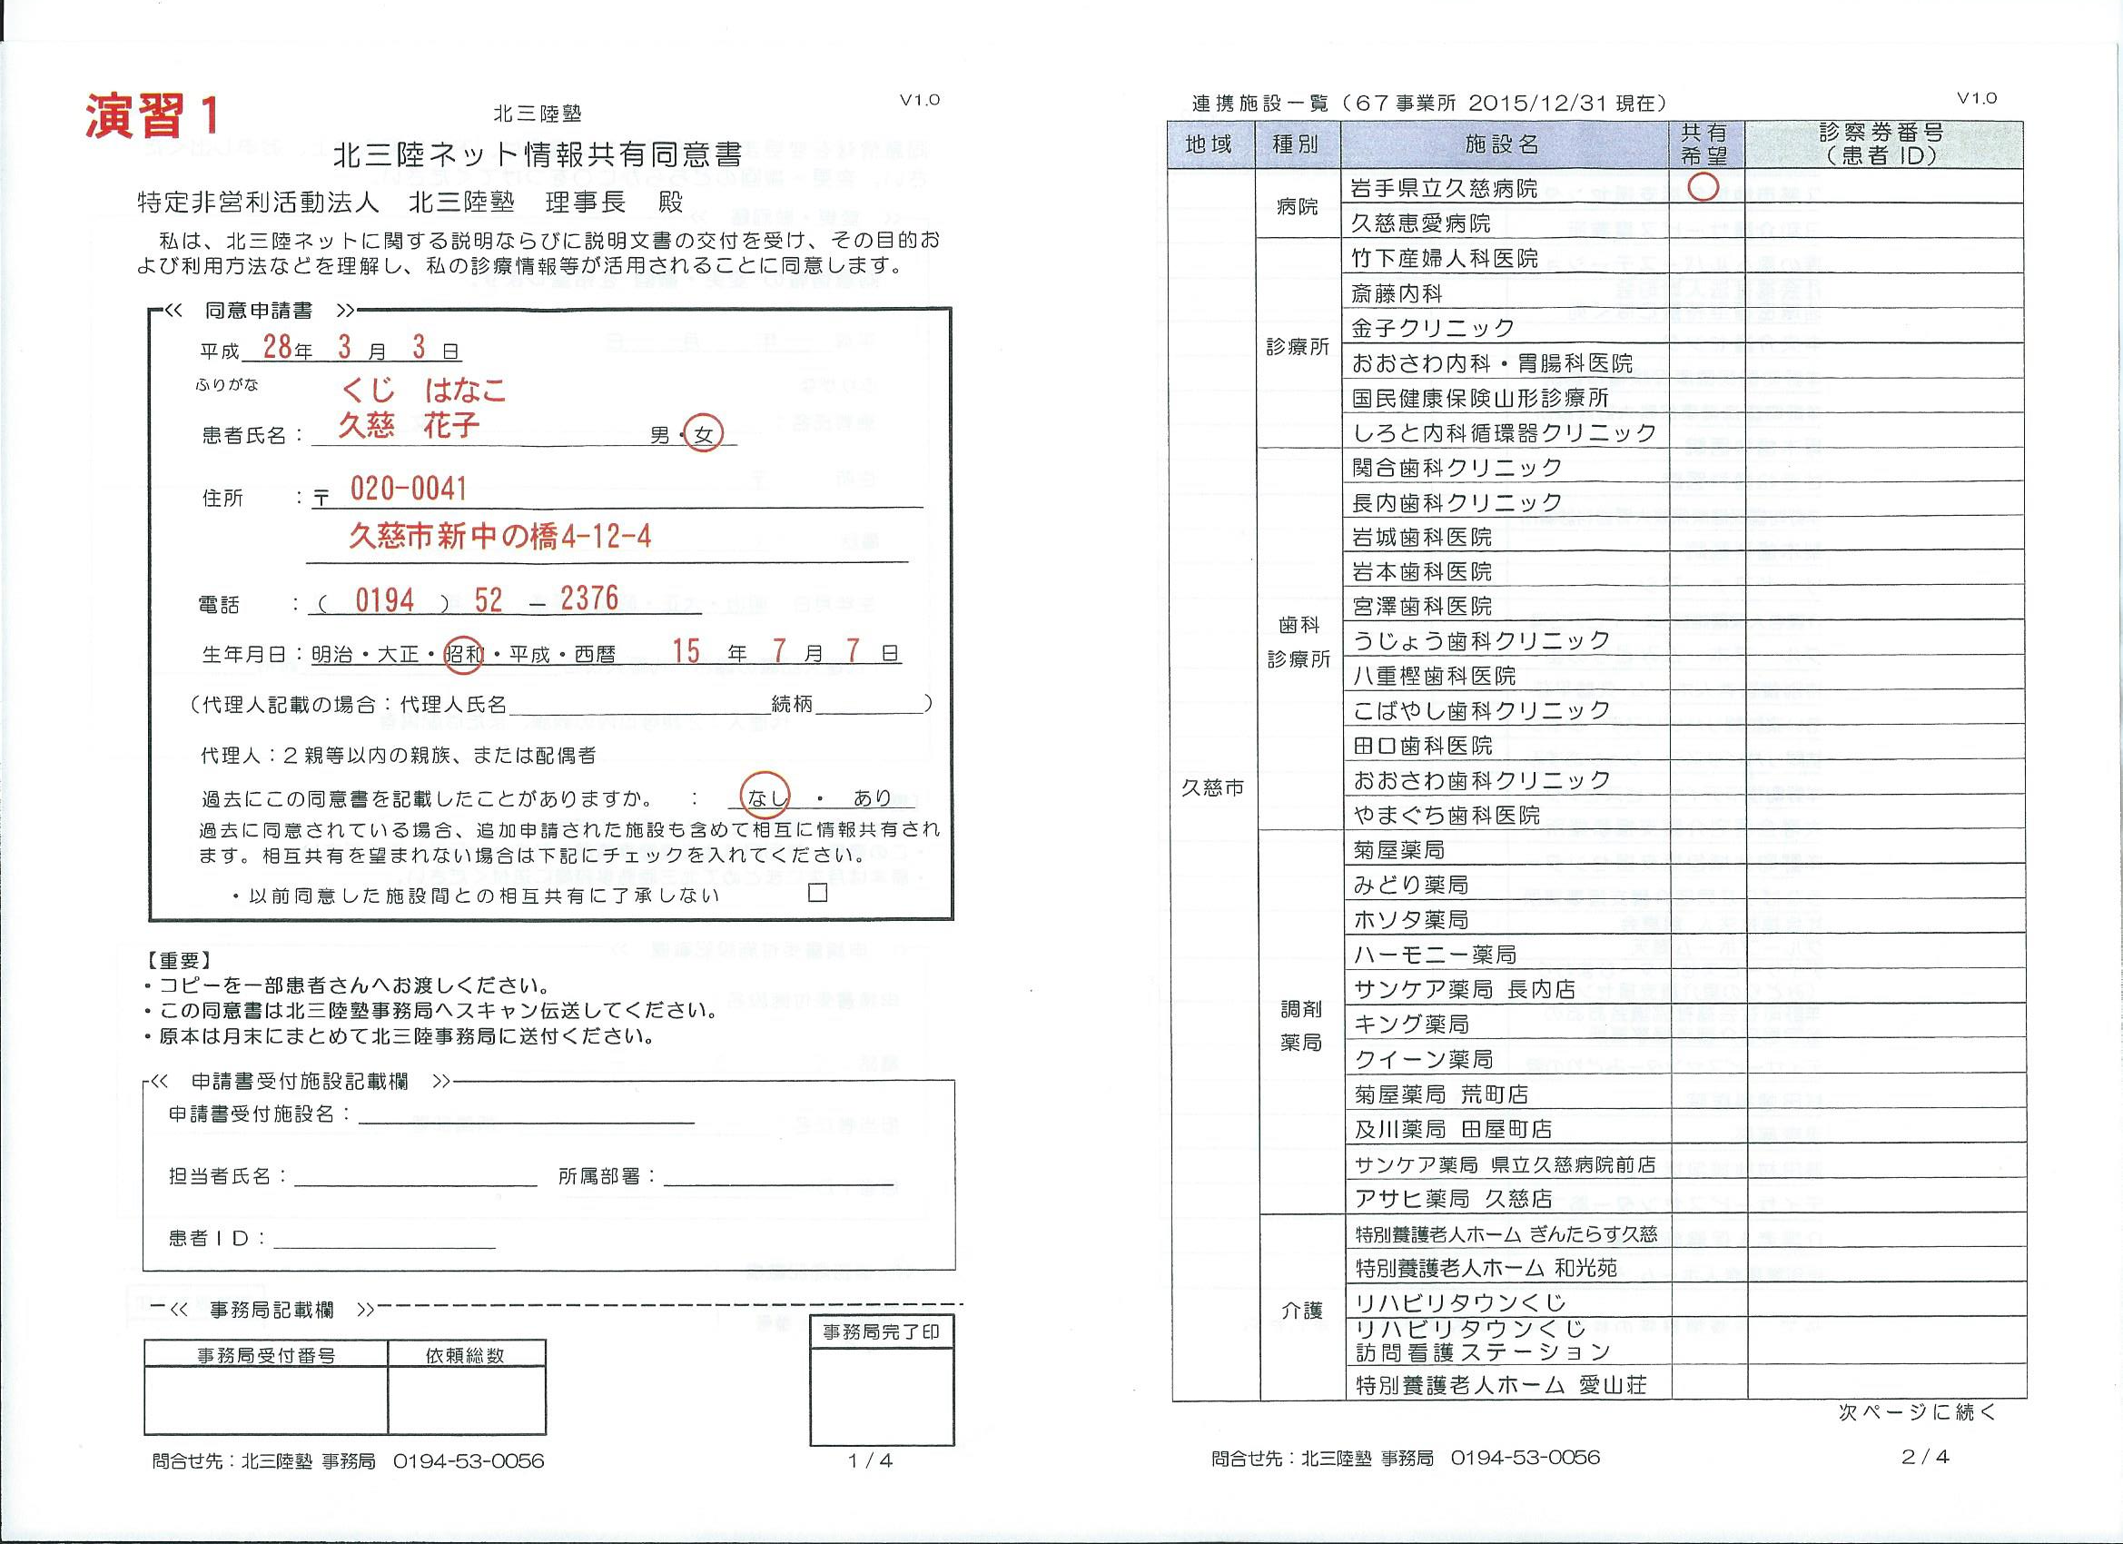
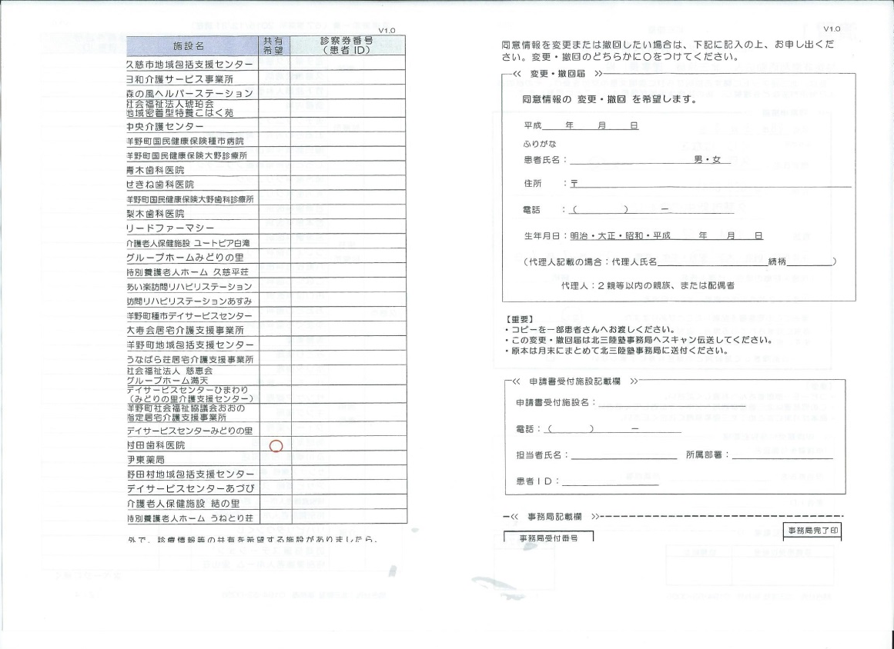
●登録書の同意の記載と
●かかりつけ医院等の選択をして頂きます。

Slide 27
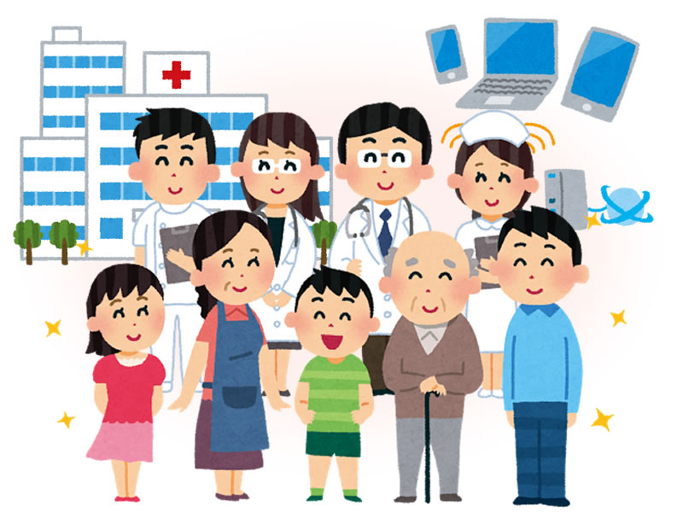
北三陸ネット
ご不明な点は
お気軽に
ご質問下さい。

